Slide 1
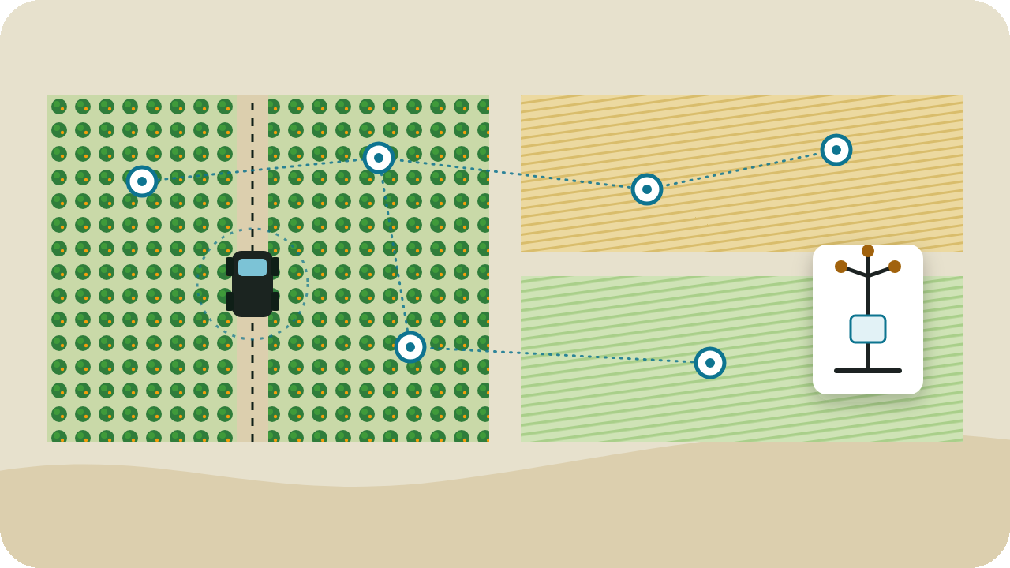
Sürdürülebilir Tarım Akademisi
MODÜL 2 · EĞİTMEN SUNUMU
Akıllı Tarım Teknolojileri
Sensörden robota: tarlada veriyle ve otomasyonla karar vermek
Çevresel Sürdürülebilirlik ve Sınır Ötesi İş Diyaloğu İçin Akıllı Tarım
Sözleşme No TR2021/W1T7/A02/OT02-2/041 (TEBD II)
Kozan Ticaret Odası (KOZTO) · Larissa Ticaret ve Sanayi Odası (LACCO)
Eylül 2026
3 sa 7 dk
10 ders
20 etkileşimli etkinlik
15 soruluk sınav
Notes:
Katılımcıları karşılayın ve bu oturumun Sürdürülebilir Tarım Akademisi'nin ikinci modülü olduğunu söyleyin. Oturum platformdaki on dersin eğitmenli anlatımıdır; toplam süre 3 saat 7 dakika. Etkinlikleri katılımcılar kendi telefonlarında ya da bilgisayarlarında aynı anda yapacak; platform adresini sohbet penceresine yazın. Açılış sorusu: Tarlanızda ya da bahçenizde bugün neyi ölçüyor, neyi tahminle yapıyorsunuz? Süre: yaklaşık 1 dk.

Slide 2
OTURUM AKIŞI
Üç bölüm, on ders, bir sınav
01
Akıllı tarıma giriş
02
Robotik ve otonom sistemler
Kavram, dijital dönüşüm ve sistemin bileşenleri (Ders 1-3)
Robot türleri, otonom makine güvenliği, avantaj ve sınırlar (Ders 4-6)
47 dk
44 dk
03
Uygulama ve etki
04
Değerlendirme sınavı
Türkiye, AB ve Yunanistan örnekleri; ekonomik, çevresel ve sosyal etki (Ders 7-10)
15 soru, 20 dakika, geçme puanı %70
76 dk
20 dk
2
Notes:
Oturum platformdaki üç bölümü sırayla izler. Süreler platformun zaman planından alındı: video 29, okuma 60, etkinlik 78 ve sınav 20 dakika, toplam 187 dakika. Açılış ve kapanış birinci ve son bölümün süresine dahildir. Her bölümde katılımcılara platformda en az bir etkinlik yaptıracağız; bu sırada soruları yanıtlayın. Sınav oturumun sonunda bireysel yapılır. Süre: yaklaşık 1 dk.

Slide 3



ÖĞRENME ÇIKTILARI
Modülün amacı ve öğrenme çıktıları
Modülü tamamlayan katılımcı:
Amaç
1
Akıllı tarımı tanımlar ve hassas tarım ile dijital tarımdan ayırt eder.
Sensör verisinin tarla kararına dönüşmesini, tarım robotlarını ve bir yatırımın ekonomik, çevresel ve sosyal etkisini tanıtmak.
2
Türkiye'de ve AB'de tarımdaki dijital dönüşümü kamu hizmetleri ve politikalar üzerinden açıklar.
3
Akıllı tarım sisteminin bileşenlerini (sensör, bağlantı, ağ geçidi, bulut, yazılım, aktüatör) ve veri akışını açıklar.
Ön koşul
4
Tarım robotlarının ve otonom makinelerin çalışma ilkelerini, güvenlik gereklerini ve sınırlamalarını değerlendirir.
Modül 1 (Hassas Tarım) önerilir. Akıllı telefon ya da bilgisayar kullanabilmek yeterli; özel teknik bilgi gerekmez.
5
Türkiye, AB ve Yunanistan'dan akıllı tarım uygulamalarını karşılaştırır.
Tamamlama ölçütü
6
Bir akıllı tarım yatırımının geri ödeme süresini hesaplar ve çevresel etkisini yorumlar.
On dersi ve 19 zorunlu etkinliği bitirmek, değerlendirme sınavından en az %70 almak.
7
Akıllı tarımın sosyal etkilerini kapsayıcılık ve veri paylaşımı ilkeleriyle birlikte tartışır.
3
Notes:
Yedi öğrenme çıktısını kısaca okuyun; her birinin hangi derste çalışılacağını belirtin (1-3 birinci bölüm, 4 ikinci bölüm, 5-7 üçüncü bölüm). Modül Kozan ve Larissa'daki çiftçiler, üretici örgütleri, KOBİ'ler, danışmanlar ve oda çalışanları için hazırlandı. Kozan Ticaret Odası'nın ihtiyaç anketine göre 103 katılımcının 99'u internete telefondan bağlanıyor; bu yüzden etkinlikler telefonda da yapılabilir. Tamamlama ölçütünü açıkça söyleyin: dersler, 19 zorunlu etkinlik ve sınavdan en az %70. Süre: yaklaşık 2 dk.

Slide 4










KAPSAM
Modülde ele alınan on konu
01
02
03
04
05
Akıllı tarım kavramı
IoT ve sensörler
Tarımsal otomasyon
Uzaktan algılama
Dijital tarım uygulamaları
Ders 1
Ders 3, 7
Ders 3, 4, 5
Ders 2, 3, 8
Ders 2, 10
06
07
08
09
10
Akıllı sulama
Akıllı gübreleme
İzleme sistemleri
Sürdürülebilirlik ve kaynak verimliliği
Kullanım örnekleri
Ders 3, 7, 9
Ders 7, 8, 9
Ders 2, 3, 7
Ders 1, 9
Ders 4, 7, 8
4
Notes:
Bu harita modülün kapsadığı on konuyu ve her konunun işlendiği dersleri gösterir. Katılımcılara bugün hepsine değineceğimizi, ama ağırlığın sulama, izleme ve bölgesel örneklerde olacağını söyleyin. Kısa bir anket yapın: Bu konulardan hangisi sizin işletmeniz için en acil? Yanıtları not edin ve ilgili slayta gelince o katılımcılara söz verin. Süre: yaklaşık 1 dk.

Slide 5

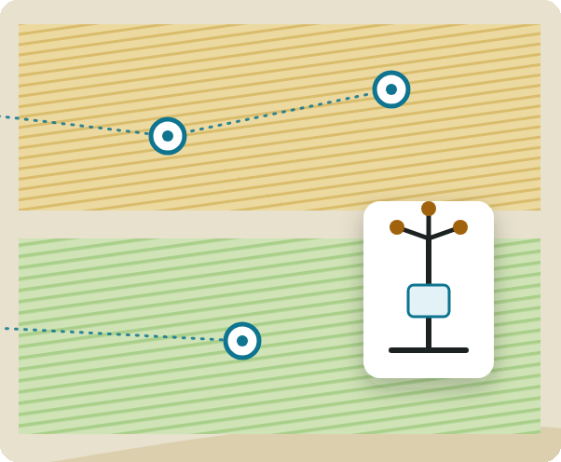
01
BÖLÜM 1
Akıllı tarıma giriş
Ölçümden karara: kavram, dijital dönüşüm ve sistemin bileşenleri
Ders 1-3
47 dk
6 etkinlik
5
Notes:
Birinci bölüm üç dersten oluşur: akıllı tarımın kavramı ve önemi, Türkiye ile AB'de dijital dönüşüm ve akıllı tarım sisteminin bileşenleri. Bölüm sonunda katılımcılar bir portakal bahçesine sensör, ağ geçidi ve vana yerleştirecek. Soru: Sizce akıllı tarım bir makine mi, bir yöntem mi? Süre: yaklaşık 1 dk.

Slide 6
DERS 1 · AKILLI TARIM KAVRAMI
Akıllı tarım nedir?
Tanım: Çiftlik yönetim döngüsünde bilgi ve iletişim teknolojilerinin kullanılması.
Siber-fiziksel döngü: Tarladaki durum ölçülür, dijital ortamda işlenir, karar yeniden tarlaya uygulanır.
Üç soru: Tarlada şu anda ne oluyor? Ne yapmalıyım? Yaptığım iş sonuç verdi mi?
Deneyimin yerini almaz: Üreticinin gözlemini ölçüm, kayıt ve otomasyonla güçlendirir.
AKILLI TARIM DÖNGÜSÜ
1. Ölç
2. İlet
3. Analiz et
Her döngüde kayıt birikir
6. Doğrula
5. Uygula
4. Karar ver
Doğrulama atlanırsa sistem yanlış bir kuralı yıllarca tekrarlayabilir.
Kaynak: Wolfert ve diğerleri, Wageningen University & Research (2017)
6
Notes:
Wageningen Üniversitesi araştırmacılarının 2017 tanımını okuyun: akıllı tarım, çiftlik yönetim döngüsünde bilgi ve iletişim teknolojilerinin kullanılmasıdır. Döngüyü sağdaki şemayla anlatın: sensör ölçer, veri iletilir, yazılım eşik ve hava tahminiyle karşılaştırır, karar üretilir, üretici ya da otomasyon uygular ve sonuç yeniden ölçülür. Doğrulama adımının önemini vurgulayın: atlanırsa sistem hatalı bir kuralı yıllarca sürdürür. Soru: Kendi işletmenizde bu döngünün hangi adımı eksik? Süre: yaklaşık 4 dk.

Slide 7

DERS 1 · KAVRAMLAR
Hassas, akıllı, dijital: üç yakın kavram
1
2
3
Hassas tarım
Akıllı tarım
Dijital tarım
Odak: Tarla içindeki farka göre doğru yere, doğru miktarda girdi.
Örnek: Verim haritasına göre değişken oranlı gübreleme.
Odak: Ölçüm, bağlantı, yazılım ve otomasyonun kesintisiz bir döngüde birleşmesi.
Örnek: Toprak nemi eşiğin altına inince vananın açılması.
Odak: Üretimden pazara bütün süreçlerin dijital kaydı ve yönetimi.
Örnek: Kayıt, destek başvurusu, satış ve izlenebilirlik uygulamaları.
Akılda kalsın: Akıllı tarım, hassas tarımın doğru dozunu ve dijital tarımın kaydını kesintisiz tek bir döngüde birleştirir.
7
Notes:
Üç kavram sık karıştırılır; farkı bilmek bir teknoloji teklifinde neyin satın alındığını anlamaya yardım eder. Hassas tarım doğru yere doğru dozu, dijital tarım süreçlerin kaydını öne çıkarır; akıllı tarım ikisini de kapsayan kesintisiz döngüdür. Platformdaki kavram kartları etkinliği bu ayrımı pekiştirir. Soru: Satıcı size "akıllı" bir sistem önerdiğinde hangi üç soruyu sorarsınız? Süre: yaklaşık 3 dk.

Slide 8
DERS 1 · SÜRDÜRÜLEBİLİRLİK VE KAYNAK VERİMLİLİĞİ
Neden bugün daha önemli?
10,3 milyar
%69
%16 üzeri
BM'ye göre dünya nüfusunun 2080'lerin ortasındaki zirvesi (2024'te 8,2 milyar)
dünyada çekilen suyun tarımda kullanılan payı (FAO AQUASTAT)
Teselya ovasında buğdayın sulama suyu ihtiyacında beklenen artış; pamukta yaklaşık %7
Kozan Barajı 10.220 hektarı sular; Ağustos 2025 kuraklığında doluluk %10'a indi. Talep artıyor, su sınırlı, yazlar ısınıyor, kırsalda işgücü azalıyor: girdiyi daha az ve daha isabetli kullanmak zorunlu hale geliyor.
Kaynak: BM DESA (2024); FAO AQUASTAT; Papanastasiou ve diğerleri (2023); DSİ; Anadolu Ajansı (24.08.2025)
8
Notes:
Dört baskıyı sayılarla anlatın: artan talep, su, iklim ve işgücü. Dünyada çekilen suyun %69'u tarımda kullanılıyor; sulamadaki küçük bir iyileşme toplam kullanımda büyük fark yaratır. Larissa için Teselya çalışması buğdayda %16'dan fazla, pamukta yaklaşık %7 ek sulama ihtiyacı öngörüyor; Kozan'da ise baraj doluluğu 2025 yazında %10'a indi. Soru: Son beş yılda sulama suyunuz ya da pompa elektriği için ne değişti? Süre: yaklaşık 3 dk.

Slide 9
DERS 2 · DİJİTAL TARIM UYGULAMALARI
Dijital dönüşüm kayıtla başlar
1
2
3
4
Kayıt
İzleme
Analiz ve karar
Bağlantılı hizmetler
Türkiye'de Çiftçi Kayıt Sistemi (ÇKS); ürün güncellemesi Ekim 2022'den beri e-Devlet'te. AB'de IACS.
Sensör, istasyon ve uydu. AB'de uydu tabanlı Alan İzleme Sistemi (AMS) 1 Ocak 2023'ten beri zorunlu.
Yazılım veriyi yorumlar; sulama, gübreleme ya da ilaçlama önerir.
Kayıt destek, satış, sigorta ve izlenebilirlikte yeniden kullanılır. AB'de bilgi akışı AKIS ile desteklenir.
Plan hedefi: Bakanlığın 2024-2028 Stratejik Planı modern sulama alanını 2023'teki 520 bin hektardan 2028'de 920 bin hektara çıkarmayı hedefliyor.
Kaynak: T.C. Tarım ve Orman Bakanlığı (2022, 2025); Avrupa Komisyonu (2023); EU CAP Network (2023)
9
Notes:
Dijital dönüşüm çoğu zaman bir sensörle değil, bir kayıtla başlar; kayıtları eksik bir işletmede sensör verisi de doğru yorumlanamaz. Türkiye'de ÇKS birçok desteğin temelidir ve ürün güncellemesi e-Devlet'ten yapılabilir; AB'de ödeme kurumları 2023'ten beri tarım alanlarını uyduyla düzenli izler. Bakanlığın 2024-2028 planı modern sulama alanını 520 bin hektardan 920 bin hektara çıkarmayı hedefler. Soru: ÇKS kaydınızı en son ne zaman güncellediniz, hangi kanaldan? Süre: yaklaşık 6 dk.

Slide 10
DERS 2-3 · UZAKTAN ALGILAMA · LARİSSA
Uzaktan algılama: tarlaya yukarıdan bakmak
1.150 km²
%70
%30,5
Daniel fırtınası (Eylül 2023) sonrası Sentinel-1 radarıyla hesaplanan su basan alan
su basan alanın tarım arazisi payı (yaklaşık 820 km²)
Teselya ovasındaki pamuk alanının su altında kalan payı (yaklaşık 282 km²)
Sentinel-2 yaklaşık 5 günde bir 10 m çözünürlüklü çok bantlı görüntü, Sentinel-1 radar ise gece gündüz ve her havada yaklaşık 6 günde bir görüntü sağlar. Uydu, hasarın tarlaya tek tek gidilmeden haritalanmasını sağladı.
Kaynak: He ve diğerleri, NHESS (2024); JRC, DIAS for CAP Checks by Monitoring
10
Notes:
Sensör nokta ölçümü yapar, uydu ve drone tarlanın tamamını görür. Sentinel-2 bitki gelişimindeki farkı, Sentinel-1 radar ise bulutlu havada da yüzeyi gösterir. Eylül 2023'teki Daniel fırtınasında araştırmacılar radar görüntüleriyle su basan alanı yaklaşık 1.150 km² olarak hesapladı; bunun %70'i tarım arazisiydi ve ovadaki pamuk alanının %30,5'i su altında kaldı. Soru: Kozan'da don ya da kuraklık hasarının tespitinde uydu verisi nasıl kullanılabilir? Süre: yaklaşık 4 dk.

Slide 11
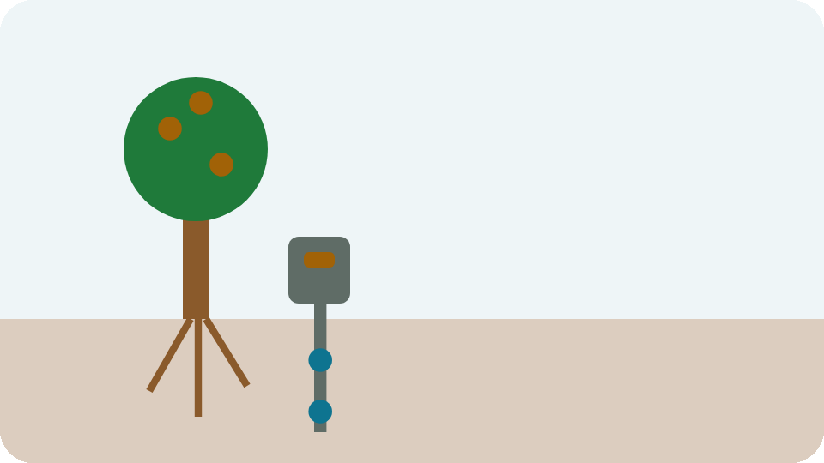
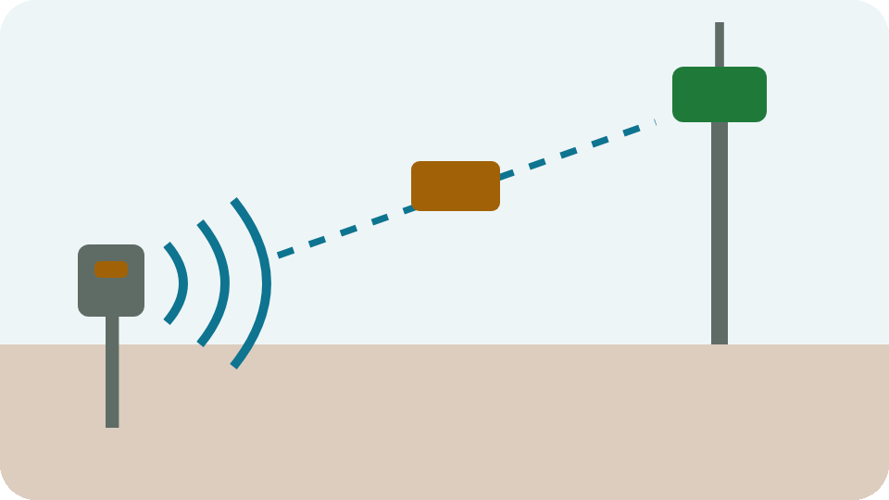
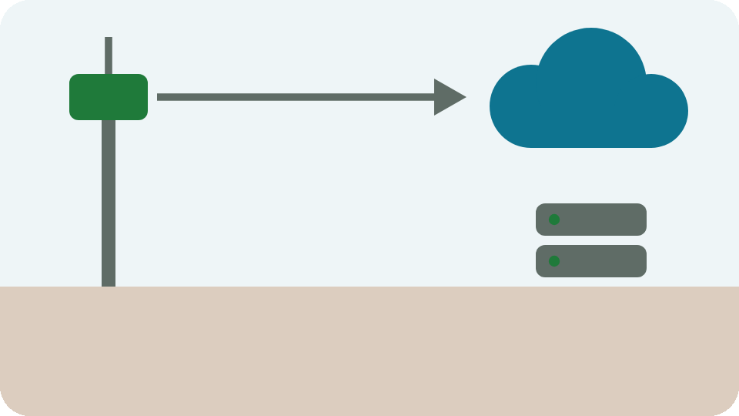
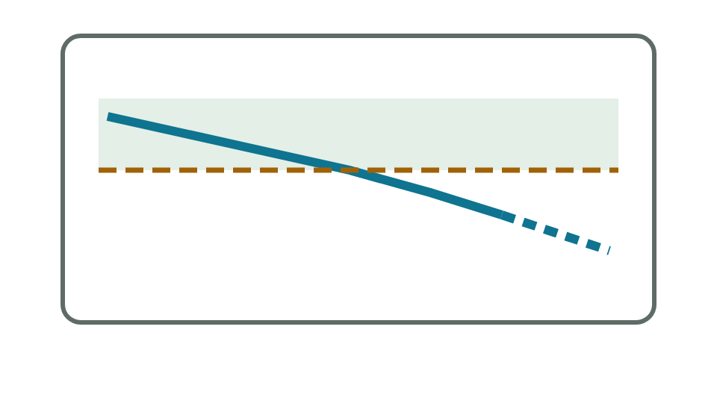
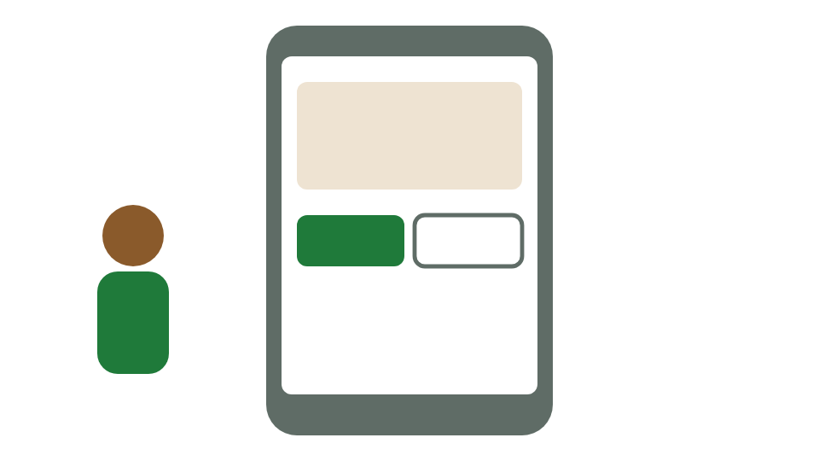
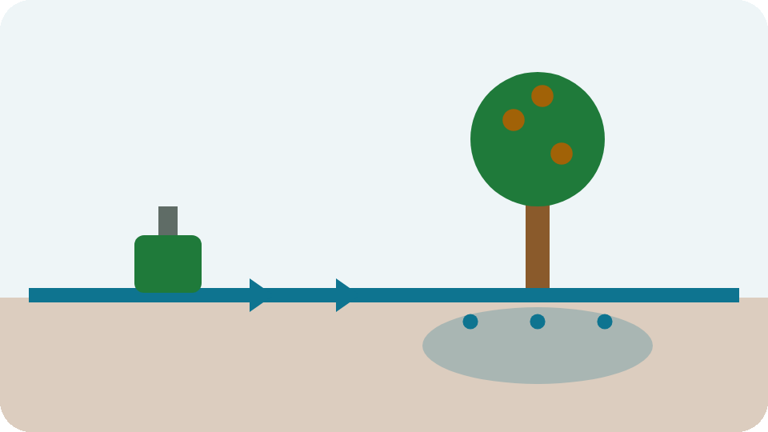
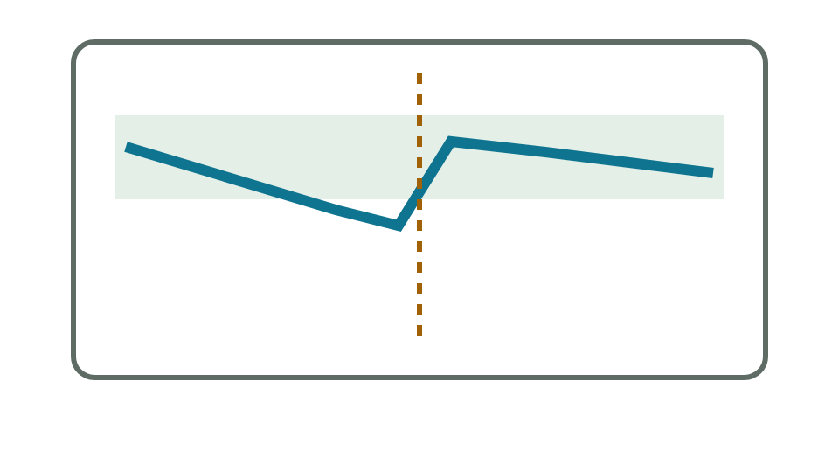

DERS 3 · IOT VE SENSÖRLER
Verinin yolculuğu: topraktan vanaya
1. Ölçüm
2. Kablosuz iletim
3. Ağ geçidi ve bulut
4. Analiz
Kök bölgesinde iki derinlikte toprak nemi, örneğin saatte bir
LoRaWAN gibi az enerjili ağla küçük veri paketi
Paketler 4G ya da fiberle buluta; zaman damgasıyla saklanır
Yazılım nemi hedef bantla, sıcaklık ve tahminle karşılaştırır
Elle müdahale şart
Pil biterse, sinyal kesilirse ya da vana arızalanırsa sistem uyarmalı; üretici vanayı elle çalıştırabilmeli.
5. Karar
6. Uygulama
7. Doğrulama
Telefona öneri: üretici onaylar, erteler ya da kural uygular
Kontrol ünitesi elektrovanayı açar, damla hattı kök bölgesini ıslatır
Nem hedef banda döndü mü? Süre ve su miktarı kaydedilir
Kaynak: LoRa Alliance; UF/IFAS (Muñoz-Carpena ve diğerleri, 2024); Ders 3 çizimleri
11
Notes:
Akıllı tarım sistemi tek bir cihaz değil, bir zincirdir: sensör, uzaktan algılama, konum (GNSS), bağlantı, ağ geçidi, bulut ve yazılım, aktüatör. Bir toprak nemi ölçümünün sulama kararına dönüşmesini yedi adımda anlatın. Zincirin her halkasını bilmek hem doğru satın alma sorularını sormayı hem de arızada sorunun yerini bulmayı sağlar. Uyarı kartını vurgulayın: elle devre dışı bırakılamayan tam otomatik sistem risklidir. Soru: Bu zincirde sizce en sık hangi halka kopar? Süre: yaklaşık 6 dk.

Slide 12

DERS 3 · IOT VE SENSÖRLER
Verinin yolu: hangi bağlantı ne zaman?
Bağlantı | Nasıl çalışır? | Güçlü yanı | Dikkat
LoRaWAN | Lisans gerektirmeyen bantlarda, sensör ile ağ geçidi arasında | Kırsalda 15 km'ye kadar menzil; pil ömrü 10 yılı aşabilir | Az veri taşır; fotoğrafa uygun değil
NB-IoT, LTE-M | Mobil operatörün şebekesi üzerinden | Ağ geçidi gerekmez, düşük enerji | Tarlada kapsama ve abonelik gerekir
4G mobil veri | Standart mobil şebeke | Kamera görüntüsü gibi büyük veri | Enerji tüketimi yüksek; güneş paneli ya da elektrik
Wi-Fi | Yerel kablosuz ağ | Ucuz ve yaygın | Kısa menzil; bina ya da sera çevresi
Paylaşım: Tek bir LoRaWAN ağ geçidi çevresindeki çok sayıda sensöre hizmet eder; komşu bahçeler ya da kooperatif üyeleri aynı ağ geçidini paylaşabilir.
Kaynak: LoRa Alliance, About LoRaWAN; Ders 3
12
Notes:
Tarlada genellikle elektrik ve internet kablosu yoktur; bu yüzden az enerji harcayan kablosuz bağlantılar kullanılır. LoRaWAN seyrek ve küçük sensör ölçümleri için uygundur; kırsalda 15 km'ye kadar menzil sunar. NB-IoT ağ geçidi gerektirmez ama operatör kapsaması ister; 4G büyük veri taşır ama enerji ister; Wi-Fi sera ve bina çevresi içindir. Sınavda bu karşılaştırmadan soru var; cevabı söylemeden hangi durumda hangisinin seçileceğini tartışın. Soru: Bahçenizde telefonunuz tam çekiyor mu? Süre: yaklaşık 3 dk.

Slide 13
DERS 3 · AKILLI SULAMA VE OTOMASYON
Akıllı sulama: ölçüme göre çalışan vana
Atlama (bypass)
Talep üzerine
Sulama takvime göre planlanır
Toprak yeterince nemliyse o sulama atlanır
Takvim korunur, gereksiz sulama önlenir
Toprak nemi eşiğin altına inince sulama başlar
Nem hedef aralığa dönünce durur
Kök bölgesinde iki derinlikte ölçüm yapılır
Kanıt: Toprak nem sensörü ve hava verisiyle planlanan sulama, sabit takvime göre %30'a kadar su tasarrufu sağladı; fasulye verimi düşmedi.
Kaynak: Muñoz-Carpena ve diğerleri, UF/IFAS (2024); Her ve diğerleri, UF/IFAS (2026)
13
Notes:
Aktüatör, yazılımın komutunu fiziksel işe çeviren parçadır: elektrovana, pompa, gübre enjektörü ya da püskürtme memesi. Florida Üniversitesi rehberi iki çalışma biçimi tanımlar: takvimli sulamayı nem yeterliyse atlamak ve nem eşiğin altına inince sulamayı başlatmak. Aynı üniversitenin tarla çalışmasında sensör ve hava verisiyle planlanan sulama, sabit takvime göre %30'a kadar su tasarrufu sağladı ve fasulye verimini düşürmedi; tasarruf önceki uygulamaya bağlıdır. Soru: Bugün sulama kararınızı neye göre veriyorsunuz: takvim, gözlem, komşu? Süre: yaklaşık 3 dk.

Slide 14
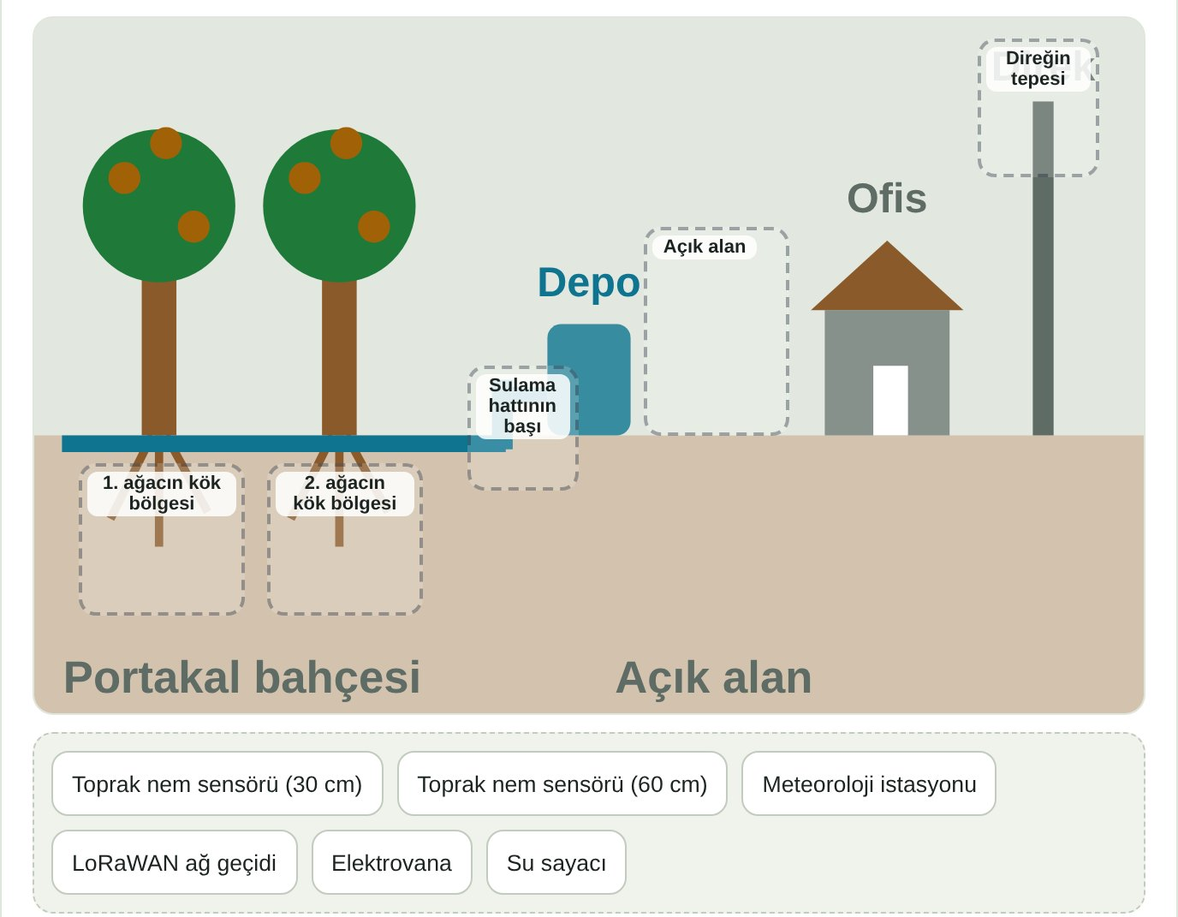
PLATFORMDA · DERS 3
Platformda: bileşenleri bahçeye yerleştirin
Katılımcıya ne yaptıracağız?
Zorunlu etkinlik · 25 XP · başarı eşiği %70
Görev: Toprak nem sensörlerini (30 ve 60 cm), meteoroloji istasyonunu, LoRaWAN ağ geçidini, elektrovanayı ve su sayacını portakal bahçesinde doğru yere koymak.
Önce tahmin: Katılımcılar ağ geçidinin yerini gerekçesiyle sohbete yazsın.
Tartışın: Neden tek bir sensör bütün bahçeyi temsil etmez?
Bağlayın: Aynı derste "Verinin yolculuğu" etkinliği ölçümden vanaya yedi adımı canlandırır.
Modül 2, Ders 3: yerleştirme etkinliği
Kaynak: Kozan Akademi platformu, Modül 2, Ders 3
14
Notes:
Katılımcılardan platformda Ders 3'ü açıp "Bileşenleri bahçeye yerleştirin" etkinliğini yapmalarını isteyin; 5-6 dakika verin. Önce ağ geçidinin yerini tahmin ettirin: engebeli Kozan bahçelerinde tepeler ve ağaç taçları sinyali zayıflattığı için yüksek bir nokta gerekir. Geri bildirim ekranındaki açıklamaları birlikte okuyun: sensör damlatıcının ıslattığı kök bölgesine, istasyon gölgeden uzak açık alana, vana ve sayaç hattın başına konur. Larissa'nın düz ovasında tek ağ geçidinin çok uzağa ulaşabildiğini hatırlatın. Süre: yaklaşık 9 dk.

Slide 15
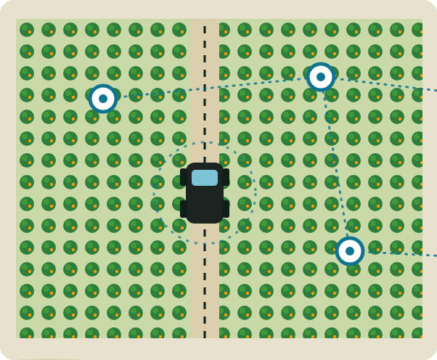
02
BÖLÜM 2
Tarımda robotik ve otonom sistemler
Algıla, karar ver, uygula: robotlar, otonom makineler ve güvenlik
Ders 4-6
44 dk
6 etkinlik
15
Notes:
İkinci bölüm robotik sistemlerin temel kavramlarını, otonom makineleri ve güvenliği, avantajları ve sınırlamaları ele alır. Bölüm sonunda katılımcılar otonom bir traktörün sahasındaki riskleri bulacak. Soru: Tarlanızda hangi işi bir makineye bırakmak isterdiniz, hangisini asla? Süre: yaklaşık 1 dk.

Slide 16



DERS 4 · TARIMSAL OTOMASYON
Robotu otomasyondan ayıran nedir?
Otomasyon
Önceden belirlenmiş kurala göre çalışır. Her sabah 06.00'da açılan zamanlayıcı toprağın ıslak olup olmadığını bilmez.
HER ROBOTUN ÜÇ KATMANI
1. Algılama
Kamera, LiDAR, uydu konum alıcısı, temas sensörü
Robot
Çevresini algılar, karar verir, fiziksel işi yapar. Kamerasıyla yabancı otu tanıyıp yalnız ona müdahale eder.
2. Karar
Ürün mü ot mu? Rota planı, engel görünce ne yapılacağı
Otonomi
İnsandan bağımsız çalışabilme derecesi: kısmen otonom (yakın gözetim) ya da yüksek düzeyde otonom (uzaktan izleme).
3. Uygulama
Motor, robot kolu, çapa bıçağı, püskürtme memesi
Robot, en zayıf halkası kadar güvenilirdir.
Kaynak: Ders 4; FAO (2022)
16
Notes:
Zamanlayıcıyla çalışan bir sulama sistemi otomatiktir ama akıllı değildir; nem sensörüne bağlanınca algılayıp karar vermeye başlar, tarlada hareket edip iş yapınca robot adını hak eder. Her robot algılama, karar ve uygulama katmanlarından oluşan bir zincirdir. Kamera tozla kapanırsa algılama, yazılım yeni bir ot türünü tanımazsa karar, bıçak körelirse uygulama bozulur. Platformdaki "Algıla, karar ver, uygula" etkinliği bu ayrımı çalıştırır. Soru: Sizin sulama sisteminiz bu tanımlara göre hangisi? Süre: yaklaşık 6 dk.

Slide 17
DERS 4 · KULLANIM ÖRNEKLERİ
Tarımda robotlar bugün ne yapıyor?
1
2
3
4
Sağım robotları
Ekim ve çapalama
Hasat
Teselya Üniversitesi
En yaygın ticari örnek. Otomatik sağım sistemlerinin dünya satışları 2016'da 1,2 milyar dolardan 2019'da 1,6 milyar dolara çıktı.
FarmDroid FD20 güneş enerjisiyle günde 6,5 ha'a kadar çalışır. Naïo: 480 robot, 110 bini aşkın saat otonom iş.
Tevel'in uçan robotları 50 g kayısıdan 700 g elmaya kadar meyve toplamak için tasarlandı.
5G bağlantılı otonom araç, görüntü tanımayla ilacı yalnız hedefe uygular; prototip 2025'te Selanik Fuarı'nda tanıtıldı.
FAO'ya göre: Robotlar çoğunlukla yüksek gelirli ülkelerde yaygın; 18 vakalık bir derleme onları yalnız belirli koşullarda ekonomik buldu. Küçük işletme için hizmet ve ortak kullanım öne çıkıyor.
Kaynak: FAO (2022); FarmDroid; Naïo Technologies; Tevel (üretici beyanları); Greek News Agenda (2025)
17
Notes:
FAO'nun 2022 raporuna göre en yaygın ticari tarım robotu sağım robotudur ve talep büyük ölçüde yüksek gelirli ülkelerde yoğunlaşır. Ekim, çapalama ve hasat robotları gelişiyor; buradaki değerlerin çoğu üretici beyanıdır, bağımsız deneme değildir. FAO'nun derlediği 18 vakalık inceleme bu robotları yalnız belirli koşullarda ekonomik buldu. Kozan için gerçekçi ilk temas hasatta değil, sıra bitkilerinde çapalama robotları ya da bahçelerde drone ile izleme ve ilaçlama hizmetidir. Larissa'da Teselya Üniversitesi otonom yabancı ot mücadelesi geliştiriyor. Süre: yaklaşık 7 dk.

Slide 18
DERS 5 · OTONOM MAKİNELER
Otomatik dümenleme: doğruluk düzeltmeye bağlı
Düzeltme türü (tipik doğruluk) | Geçişten geçişe | Yıldan yıla
Metre altı: ücretsiz uydu düzeltmesi (Avrupa'da EGNOS) | ± 15-33 cm | ± 76-100 cm
Desimetre: ücretli düzeltme servisleri | ± 5-12,5 cm | ± 10-25 cm
Santimetre: yerel baz istasyonlu RTK | ± 2,5 cm | ± 2,5 cm
%3,3
%7
%64,5
kılavuzsuz ekimde ölçülen ortalama örtüşme (Iowa Eyalet Üniversitesi)
ilkbahar toprak işlemesinde ölçülen örtüşme; her örtüşme fazladan tohum, gübre, yakıt
ABD'de 2019'da otomatik dümenleme ya da kılavuzla işlenen pamuk alanı
Kaynak: Adamchuk, University of Nebraska-Lincoln (2008); Darr, Iowa State University (2012); USDA ERS (2023)
18
Notes:
Otomatik dümenleme sistemi GNSS anteni, düzeltme sinyali ve direksiyonu çeviren motordan oluşur; sürücü tarla başında döner ve makineyi gözetir. Doğruluk düzeltme türüne bağlıdır: yerel baz istasyonlu RTK yaklaşık ± 2,5 cm sağlar ve yıllar sonra aynı izlere dönmeyi mümkün kılar. Elle sürüşte örtüşme ekimde %3,3, toprak işlemede %7 ölçüldü; bu fazladan girdi demektir. Sistemin kullanımı birkaç saatte öğrenilebilir. Kabinde kimse olmadan çalışan otonom traktör örneği John Deere'in 2022 traktörüdür: altı çift stereo kamerayla çevresini 360 derece tarar ve sanal sınır içinde çalışır. Süre: yaklaşık 6 dk.

Slide 19
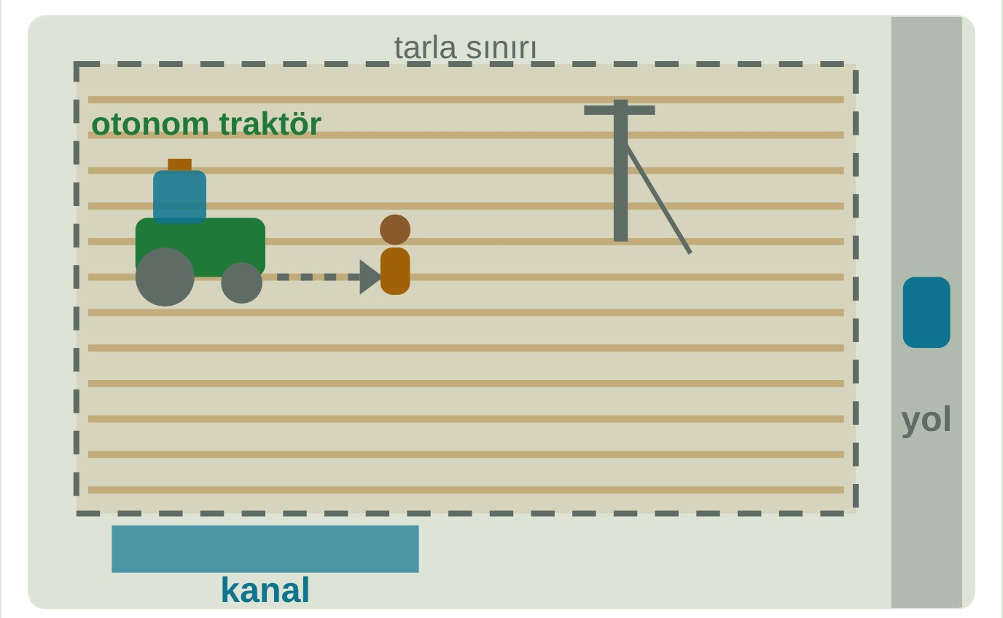

PLATFORMDA · DERS 5
Platformda: otonom traktör sahasında riskler
Katılımcıya ne yaptıracağız?
Zorunlu etkinlik · 25 XP · başarı eşiği %75
Görev: Kabinde sürücü olmayan traktörün sahasında 4 güvenlik riskini işaretlemek (en fazla 6 işaret).
Standart: ISO 18497 (2024): tasarım ilkeleri, engelden koruma, otonom çalışma bölgesi, doğrulama.
Sahada: Sınır ve sabit engeller haritada; uzaktan izleyen ve acil durdurabilen bir sorumlu; sinyal kesilince makine durmalı.
Tartışın: Engel algılama varken sanal sınır neden hâlâ gerekli?
Modül 2, Ders 5: görsel üzerinde risk bulma etkinliği
Kaynak: ISO 18497-1:2024; Kozan Akademi platformu, Modül 2, Ders 5
19
Notes:
Katılımcılar Ders 5'teki "Otonom traktör sahasında riskleri bulun" etkinliğini yapsın; 5 dakika verin. Kabinde sürücü yoksa güvenliği sistemlerin kendisi sağlamalıdır; ISO 18497 serisi 2024'te dört bölüm olarak yenilendi. Sonuçları konuşurken üç katmanı vurgulayın: doğru tanımlanmış tarla sınırı, insan ve nesneleri görünce duran engel algılama ve uzaktan izleyip acil durdurabilen bir sorumlu. Kozan'da bahçe kenarındaki sulama kanalları ve şevler sanal sınırda güvenlik payı gerektirir. Aynı dersteki sıralama etkinliği ışıklı çubuktan gözetimli otonomiye dört düzeyi çalıştırır. Süre: yaklaşık 10 dk.

Slide 20

DERS 6 · AVANTAJLAR VE SINIRLAMALAR
Robotik sistemler: kazançlar ve sınırlar
Avantajlar
Sınırlamalar
İşgücünden tasarruf; gece de çalışma
İşin zamanında yapılması
Girdinin yalnız gereken yere uygulanması
Küçük robotlarda daha az toprak sıkışması
Her geçişin kaydı; kimyasala daha az maruz kalma
Maliyet ve ölçek: çoğu çözüm büyük işletmeye göre
Kırsalda internet ve elektrik eksikliği
Olgunlaşmamış iş modelleri, prototipler
Beceri, servis ve yedek parça ihtiyacı
Çamurlu, taşlı, eğimli arazi; eşitsizlik riski
FAO uyarısı: Otomasyon küçük üreticilere, kadınlara ve gençlere erişilemez kalırsa eşitsizlikleri derinleştirebilir; işgücünün bol olduğu yerlerde sosyal koruma gerekir.
Kaynak: FAO (2022), The State of Food and Agriculture
20
Notes:
FAO'ya göre otonom tarla robotları dört faydayla ilişkilendiriliyor: işgücünden tasarruf, zamanında iş, isabetli uygulama ve küçük robot filolarında daha az toprak sıkışması. Sınırlamalar da somut: bazı ülkelerde otonom makinenin başında insan bulunması zorunlu, kırsalda altyapı eksik, servis ve yedek parça zamana bağlı işlerde kritik. FAO, otomasyonun küçük üreticilere, kadınlara ve gençlere ulaşmazsa eşitsizliği derinleştirebileceği uyarısını da yapar. Platformdaki "Avantaj mı, sınırlama mı?" etkinliğini bu slaytla birleştirin. Soru: Bölgenizde bir robot arızalansa servis kaç günde gelir? Süre: yaklaşık 7 dk.

Slide 21
DERS 6 · ÖLÇEK VE ÇÖZÜM YOLLARI
Ölçek belirleyici: kim otomatik dümenleme kullanıyor?
ABD'de otomatik dümenleme ya da kılavuz kullanan çiftlik oranı
Çözüm yolları (EIP-AGRI, 2015):
Önce hizmet satın alın, pahalı ve taşınabilir sistemleri ortak kullanın, tek parselde küçük başlayın, gençleri teknik destek için yetiştirin.
Otomatik dümenleme sistemleri taşınabilir: bir sistem birkaç makine, hatta birkaç üretici arasında paylaşılabilir.
Kaynak: USDA ERS (2023); EIP-AGRI Focus Group on Precision Farming (2015)
21
Notes:
ABD Tarım Bakanlığı verisi ölçeğin etkisini açıkça gösteriyor: en büyük mısır çiftliklerinin %73'ü kılavuz sistemi kullanırken en küçüklerde bu oran %10. Pamuk ise ölçeğe rağmen yaygınlaşan bir ürün: en küçük pamuk çiftliklerinin bile %50'si kullanıyor; bu Larissa'daki pamuk üreticileri için umut verici. EIP-AGRI uzman grubu küçük ve orta işletmelerde, özellikle yüksek değerli ürünlerde, makine paylaşımını ve hizmet satın almayı öneriyor; tescilli Kozan portakalı bu gruba girer. Kozan anketinde 63 katılımcı finansman eksikliğini zorluk olarak gördü. Soru: Hangi makineyi komşularınızla ortak kullanabilirsiniz? Süre: yaklaşık 7 dk.

Slide 22

03
BÖLÜM 3
Uygulama ve etki
Türkiye, AB ve Yunanistan örnekleri; ekonomik, çevresel ve sosyal etki
Ders 7-10
76 dk
8 etkinlik
22
Notes:
Üçüncü bölüm dört dersten oluşur: Türkiye'den örnekler, AB ve Yunanistan'dan uygulamalar, ekonomik ve çevresel etki analizi ve sosyal faydalar. Bu bölümde katılımcılar bir sensör panosunu okuyacak, iki hesaplayıcıyla geri ödeme süresini deneyecek ve bir kooperatifin teknoloji kararını yönetecek. Süre: yaklaşık 1 dk.

Slide 23

DERS 7 · KULLANIM ÖRNEKLERİ · İZLEME SİSTEMLERİ
Türkiye'den doğrulanmış örnekler
1
2
3
Gelecek Tarımda
TARBİL istasyonları
Kozan'da proje kapsamında
Anadolu Efes ve WWF-Türkiye, 2018. Arpa ve şerbetçiotunda dijital toprak analizi, sensörlü istasyon, uydu görüntüsü ve telefon uygulaması. 1.542 dekardan 3.125 dekara (2023).
Toprak nemi ve sıcaklığı, yaprak ıslaklığı, rüzgâr, yağış, nem, basınç, güneşlenme. Güneş enerjili; veri uyduyla merkeze. Mantar hastalığı riskini öngörmeye yardım eder.
Akıllı sulama eğitimi (28-29 Nisan 2026), iyi tarım saha ziyaretleri (Nisan ve Temmuz), akıllı tarım çalıştayı (30 Haziran-1 Temmuz, 25 katılımcı).
Bir örneği değerlendirirken sorun: Ölçülmüş bir su, gübre ya da verim sonucu yayımlanmış mı? Hangi ürün ve iklimde? Yayımlanmamışsa küçük bir denemeyle kendi sonucunuzu ölçün.
Kaynak: WWF-Türkiye (2018, 2023); T.C. Tarım ve Orman Bakanlığı Burdur İl Müdürlüğü (2015); Kozan Ticaret Odası (2026)
23
Notes:
Gelecek Tarımda projesinde teknoloji eğitim ve "çiftlikten çiftliğe" deneyim paylaşımıyla birlikte sunuldu; bir üreticinin kendi sonucunu komşusuna anlatması broşürden daha ikna edicidir. TARBİL istasyonlarının verisi, kendi sensörünü kuramayan küçük üretici için de değerlidir; yaprak ıslaklığı ve sıcaklık hastalık riskini tahmin etmekte kullanılır. Kozan'da bu akademinin bağlı olduğu proje aynı yolu izliyor: eğitim, saha ziyareti ve çalıştay. Bir örneği değerlendirirken şunu sorun: ölçülmüş bir su, gübre ya da verim sonucu yayımlanmış mı? Süre: yaklaşık 5 dk.

Slide 24
DERS 7 · AKILLI SULAMA
Adana 2026: en yüksek hibe akıllı sulamaya
Tasarruflu Tarımsal Sulama Sistemleri desteği, Adana İl Müdürlüğü duyurusu (22 Nisan 2026)
Proje başına üst sınır 10 milyon TL.
Bütçenin en az %20'si kadın ve genç girişimcilere ayrıldı.
Oranlar yıldan yıla değişebilir: başvurmadan önce il müdürlüğünün güncel duyurusuna bakın.
Kaynak: T.C. Tarım ve Orman Bakanlığı Adana İl Müdürlüğü (2026), uygulama rehberi duyurusu
24
Notes:
Akıllı tarımın ilk yatırım maliyeti benimsemenin önündeki önemli engellerden biri; hibe bu hesabı değiştirir. Adana'da 2026 duyurusuna göre en yüksek oran olan %70 yüzey altı damla sulamaya ve sensör, kontrol ve uzaktan yönetim içeren akıllı sulama ve otomasyona verildi. Bu, kamunun yalnız damla sulamayı değil suyun ölçülerek ve zamanında verilmesini de öncelik gördüğünü gösterir. Platformdaki hızlı kontrol sorusu bu tabloya dayanır. Soru: Bu desteğe başvuran tanıdığınız var mı, süreç nasıl işledi? Süre: yaklaşık 3 dk.

Slide 25
DERS 7 · İZLEME SİSTEMLERİ · KOZAN ÖRNEĞİ
Bir portakal bahçesinin sensör panosunu okumak
Birlikte okuyalım
6 Temmuz: 30 cm'de nem %21'den %30'a çıktı: bahçe sulandı.
60 cm: Daha yavaş değişir; derin katman buharlaşmadan az etkilenir, su oraya geç ulaşır.
10 Temmuz: 30 cm'de nem %21, bandın altında; sıcaklık 40 °C. Stres oluşmadan sulamayı planlayın.
Kural: Tek bir sayıya değil, eğilime ve hava koşuluna birlikte bakın.
Kaynak: Modül 2, Ders 7 panosu: öğretim amaçlı örnek veri, gerçek bir bahçeden alınmamıştır
25
Notes:
Bu grafik platformdaki "Kozan'da bir portakal bahçesinin sensör panosu" etkinliğinin verisidir; veriler öğretim amaçlıdır, gerçek bir bahçeden alınmamıştır. Önce katılımcılara soru sorun, sonra sağdaki okumaları açın: sulama hangi gün yapılmış olabilir, nem banda ne zaman ilk kez düştü? Kozan portakalı 2020'de menşe adı olarak tescil edildi; yaz aylarında suyun zamanında verilmesi meyve gelişimini doğrudan etkiler ve kayıtlar tescilli ürünün kalitesini belgelemeye yardım eder. Katılımcılar ardından etkinliği platformda kendileri yapsın. Süre: yaklaşık 7 dk.

Slide 26
DERS 8 · KULLANIM ÖRNEKLERİ · LARİSSA
Avrupa ve Yunanistan'dan uygulamalar
1
2
3
4
Hands Free Hectare
AFarCloud
FieldCopter
gaiasense, Larissa
İngiltere. Operatörsüz küçük makinelerle 2017'de 4,5 t arpa hasadı; ekimde atlanan alan %2,82'den %0,35'e indi. Bütçe 200 bin sterlinin altında.
AB Horizon 2020, 2018-2021, Yunanistan dahil 13 ülke. Farklı marka sensör, otonom araç ve yazılımı ortak platformda çalıştırma.
AB, 2012-2014. Multispektral kameralı drone: bağ ve patateste su ve besin stresi haritası uçuştan birkaç saat sonra.
NEUROPUBLIC ve bir Teselya kooperatifi, pamuk: akıllı sulama, hedefli gübreleme, yeşil kurt, pembe kurt ve alternaria için erken uyarı.
Ortalamayı doğru okuyun: Yayımlanan sonuçlar çoğunlukla ortalamadır ve araştırma sonucu ticari sonuç değildir; önce küçük bir parselde deneyip öncesini ve sonrasını kaydedin.
Kaynak: Harper Adams University (2019); CORDIS (2021); EIP-AGRI (2015); NEUROPUBLIC
26
Notes:
Bu örneklerin sonuçları kamuya açık kaynaklarla doğrulandı; amaç kopyalamak değil, hangi koşulda neyin işe yaradığını anlamak. Hands Free Hectare otonominin her zaman büyük ve yeni makine demek olmadığını gösterdi, ama bir araştırma denemesiydi. AFarCloud farklı markaların birlikte çalışmasını, FieldCopter kararın hızını hedefledi. Larissa'da pamuk üreticileri akıllı tarım hizmetine kooperatif aracılığıyla erişti; kooperatif şirket ile üretici arasında köprü oldu. Soru (eşleştirme etkinliğinden önce): Kozan'da bu köprüyü kim kurabilir? Süre: yaklaşık 6 dk.

Slide 27
DERS 8-9 · SÜRDÜRÜLEBİLİRLİK VE KAYNAK VERİMLİLİĞİ
Çevresel etki: daha az su, gübre ve ilaç
%20,2
%21,9
%33,7
sulama maliyetinde ortalama düşüş (enerji maliyetinde de %20,2)
gübre maliyetinde ortalama düşüş
ilaç maliyetinde yaklaşık düşüş
LIFE GAIA Sense: Yunanistan, İspanya ve Portekiz'de 18 bölge, pamuk dahil 9 ürün ortalaması; tek bir tarlanın sonucu değil. Her fayda kendiliğinden gelmez: Florida'da su tasarrufu drenajla gübre kaybını belirgin azaltmadı; tasarruf edilen su yeni alan sulamaya giderse havzada toplam kullanım düşmez.
Kaynak: LIFE GAIA Sense (2022); Her ve diğerleri, UF/IFAS (2026)
27
Notes:
AB'nin LIFE programı desteğiyle yürütülen LIFE GAIA Sense projesinde akıllı tarım önerilerinin uygulandığı yerlerde sulama, gübre ve ilaç maliyetleri belirgin düştü. Ortalamayı doğru okumayı vurgulayın: bu yüzdeler 9 ürünün ve 18 bölgenin ortalamasıdır; kendi bahçenizde küçük bir parselde deneyip öncesini ve sonrasını kaydetmeden aktarmayın. Daha az kimyasal toprağa ve suya daha az yük demektir; örtüşmenin azalması yakıtı da azaltır. Çevresel faydayı ölçmek için tasarrufun nereye gittiğini izlemek gerekir. Soru: Tasarruf ettiğiniz su nereye gider? Süre: yaklaşık 4 dk.

Slide 28

DERS 3, 7, 8, 9 · AKILLI GÜBRELEME
Akıllı gübreleme: ölçüme göre doz
1
2
3
4
Ölç
Karar ver
Uygula
Doğrula
Dijital toprak analizi (Gelecek Tarımda); drone ile besin stresi haritası (FieldCopter).
Karar destek yazılımı hedefli gübreleme önerir (gaiasense, Larissa pamuğu).
Gübre enjektörü ya da değişken oranlı makine dozu ihtiyaca göre verir.
Maliyeti ve verimi ölç: LIFE GAIA Sense'te gübre maliyeti ortalama %21,9 azaldı.
Teselya'da neden önemli? Ova Nitrat Direktifi kapsamında Nitrata Hassas Bölge; batı Teselya'da 2002 ölçümünde kuyuların yaklaşık %40'ında su yüksek nitrat nedeniyle içilemez bulundu.
Kaynak: WWF-Türkiye (2023); EIP-AGRI (2015); NEUROPUBLIC; LIFE GAIA Sense (2022); JRC, Pinios River Basin Fact Sheet
28
Notes:
Akıllı gübreleme de aynı döngüyü izler: ölç, karar ver, uygula, doğrula. Gelecek Tarımda projesinde gübre kararı dijital toprak analizine göre verildi; FieldCopter drone görüntüsünden birkaç saatte besin stresi haritası üretti; Larissa'da gaiasense hizmeti hedefli gübreleme önerdi; aktüatör tarafında gübre enjektörü dozu uygular. Teselya için konu çevresel olarak da kritik: ova Nitrata Hassas Bölge ve batı Teselya'da 2002 ölçümlerinde kuyuların yaklaşık %40'ında su yüksek nitrat nedeniyle içilemez bulundu; JRC daha iyi gübre yönetimi öneriyor. Soru: Gübre dozunu bugün neye göre belirliyorsunuz? Süre: yaklaşık 5 dk.

Slide 29
DERS 9 · EKONOMİK ETKİ
Kendini kaç yılda öder? Kısmi bütçe
Geri ödeme süresi = yatırım ÷ yıllık net fayda
Hibe varsa yatırımın üreticinin ödediği kısmı; net fayda = tasarruf ve ek gelir, eksi abonelik ve bakım. Süre, sistemin ekonomik ömründen kısa olmalı.
Cornell analizi: 12.000 $'lık otomatik dümenleme, mısır, 2015 fiyatları
+4.666 $
Kârı artıran kalemler
Kârı azaltan kalemler
yıllık kâr artışı: 500 akre (yaklaşık 2.000 da), elle sürüşteki %10 örtüşme ortadan kalkınca
Azalan tohum, gübre, ilaç, su ve yakıt gideri
Azalan işçilik ve makine bakımı
Varsa verim ya da kalite artışı
Yatırımın yıllık amortismanı
Faiz, onarım, sigorta ve vergiler
Veri aboneliği, bakım ve eğitim
145 $ zarar
yıllık: alan 250 akreye, örtüşme %5'e düşünce
Kaynak: Hanchar ve Haas, Cornell University (2017)
29
Notes:
Kısmi bütçe işletmenin tamamını değil, yalnız değişikliğin etkilediği kalemleri karşılaştırır. Geri ödeme süresi yatırımın yıllık net faydaya bölünmesidir ve sistemin ekonomik ömründen kısa olmalıdır. Cornell analizinde aynı sistem 500 akrede %10 örtüşmeyi kaldırınca yılda 4.666 dolar kâr getirdi; alan ve örtüşme yarıya inince yılda 145 dolar zarara döndü. Mesaj: ölçek ve önceki uygulama sonucu belirler; küçük işletme için paylaşım ya da hizmet almak mantıklıdır. Soru: Sizin işletmenizde örtüşme ya da fazla sulama ne kadar olabilir? Süre: yaklaşık 5 dk.

Slide 30
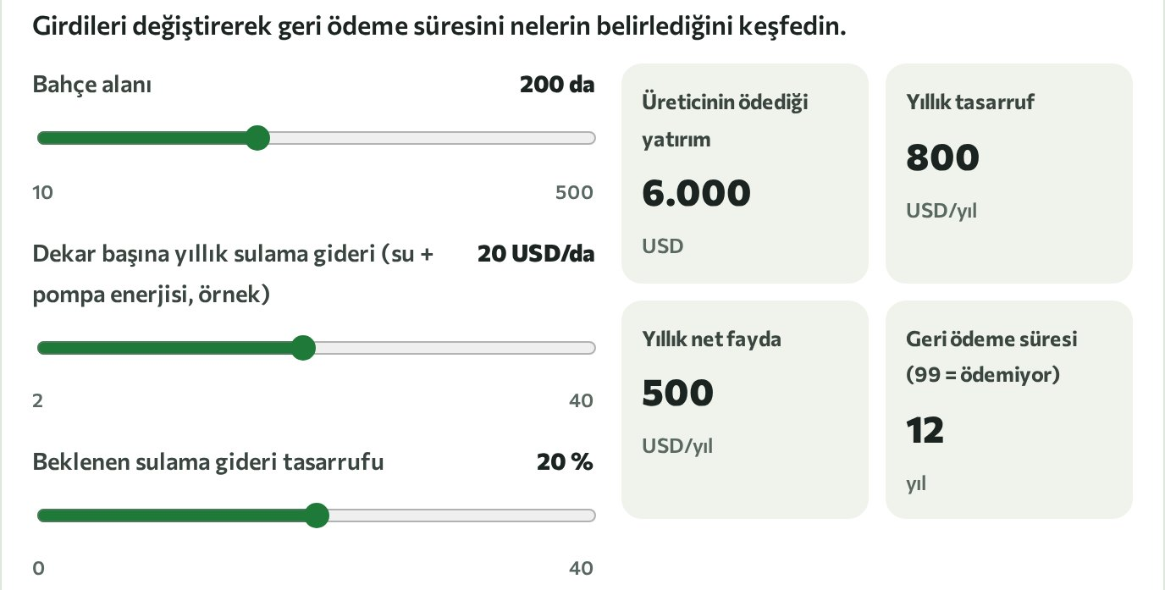


PLATFORMDA · DERS 9
Platformda: sulama otomasyonu kaç yılda öder?
Katılımcıya ne yaptıracağız?
Zorunlu etkinlik · 30 XP · iki hedef
Başlangıç: 200 da, %20 tasarruf, 6.000 USD kurulum, hibe yok: geri ödeme 12 yıl.
Hedef 1: Geri ödemeyi 4 yılın altına indirin.
Hedef 2: Bunu hibe oranı %50'yi aşmadan başarın.
Tartışın: Süreyi en çok ne kısalttı: alan, tasarruf, hibe, paylaşım?
İkinci hesaplayıcı: Otomatik dümenleme hangi alan ve örtüşmede kâra geçer?
Modül 2, Ders 9: hesaplayıcı (tutarlar ABD doları)
Kurgusal Kozan örneği: 40 dekarlık bir bahçe sistemi tek başına kurarsa geri ödeme uzun sürer; iki komşuyla ağ geçidi ve kontrol ünitesini paylaşıp %70 hibe alınca süre belirgin kısalır.
Kaynak: Kozan Akademi platformu, Modül 2, Ders 9; varsayımlar UF/IFAS (2025), LIFE GAIA Sense, Adana İl Müdürlüğü (2026)
30
Notes:
Katılımcılar Ders 9'daki hesaplayıcıyı açsın; iki hedefi tamamlamaları için 7-8 dakika verin. Varsayımları açıklayın: sensör maliyeti UF/IFAS 2025 verisine, %20 tasarruf LIFE GAIA Sense ortalamasına, hibe üst sınırı Adana 2026 duyurusuna dayanır; dekar başına sulama gideri, kurulum ve bakım öğretim amaçlı örnektir. İlk fark edilecek şey ölçeğin gücüdür: kurgusal örnekte 40 dekarlık bir Kozan bahçesi tek başına uzun sürede öder, iki komşuyla ağ geçidi ve kontrol ünitesini paylaşıp %70 hibe alınca süre belirgin kısalır. Katılımcılardan kendi fatura ve tekliflerini girmelerini isteyin. Süre: yaklaşık 10 dk.

Slide 31
DERS 10 · SOSYAL ETKİ
Kuşak değişimi ve yeni beceriler
%10,7
%61
%9,5
52 / 103
AB'de 40 yaş altındaki işletme yöneticileri (2023)
AB'de 55 yaş ve üstündeki işletme yöneticileri (2023)
tarımın Yunanistan'daki toplam istihdam payı (2023)
Kozan anketinde 51 yaş ve üstü katılımcı; 40 yaş ve altı 28, kadın 11
Yeni işler: sensör ve istasyon kurulumu ve bakımı, veri ve danışmanlık, makine ve drone hizmeti, kooperatifte dijital destek elemanı. Otomatik dümenlemenin kullanımı birkaç saatte öğrenilebiliyor.
Kaynak: Eurostat (2026); Kozan Ticaret Odası, Anket Raporu (2026); Adamchuk, UNL (2008)
31
Notes:
Tarımda yaşlanma hem AB'nin hem Türkiye'nin ortak sorunu: AB'de işletme yöneticilerinin yalnız %10,7'si 40 yaşın altında. Bakanlığın 2024-2028 planı da tarımda çalışanların yaş ortalamasının yüksekliğini ve teknisyen eksikliğini zayıf yön olarak sayıyor. FAO'ya göre ücretlerin yükseldiği ve işgücünün azaldığı yerlerde otomasyon nitelikli gençler için fırsat yaratır. Kozan anketinde katılımcıların yarısı 51 yaş ve üstü, kadın katılımcı 11; rapor kadınlara ve gençlere yönelik çalışmalar öneriyor. Soru: Bölgenizde bu yeni işleri kim yapacak, nerede öğrenecek? Süre: yaklaşık 4 dk.

Slide 32

DERS 10 · KAPSAYICILIK VE VERİ
Kimse geride kalmasın, veri üreticinin kalsın
Dışlayıcı proje
Kapsayıcı proje
Yalnız akıllı telefonu ve dijital becerisi olanlar kullanabilir
Maliyeti yalnız büyük işletme karşılayabilir
Kararları üyelere danışmadan alır
Uyarıları uygulamadan ve kısa mesajla gönderir
Yüz yüze uygulama günü; kadınların katılabileceği saatler
Küçük üreticiye ortak kullanım ve hizmet modeli
Sözleşmeden önce sorun: Verilerim nerede saklanıyor? Kimlerle, hangi amaçla ve iznimle mi paylaşılıyor? Hizmeti bırakırsam verilerimi alıp götürebilir miyim?
Kaynak: FAO (2022); CEMA ve diğerleri (2018), AB Tarımsal Veri Paylaşımı Davranış Kuralları; Ticaret Bakanlığı, HKS
32
Notes:
FAO, tarımsal otomasyon küçük üreticilere, kadınlara ve gençlere ulaşmazsa eşitsizliğin derinleşebileceği uyarısını yapar; kapsayıcı tasarım bu yüzden şarttır. Veri tarafında Avrupa'da çiftçi örgütleri ve makine üreticileri 2018'de bağlayıcı olmayan bir davranış kuralları belgesi yayımladı; temel ilke çiftçinin merkezde kalmasıdır. Sözleşme imzalamadan önce sorulacak üç soruyu okuyun ve yanıtların sözleşmede yazılı olması gerektiğini vurgulayın. İzlenebilirlik için Türkiye'de Hal Kayıt Sistemi ürün künyesiyle tüketiciye kaynağı gösterir; bahçe kayıtları bu zincirin ilk halkasıdır. Süre: yaklaşık 4 dk.

Slide 33
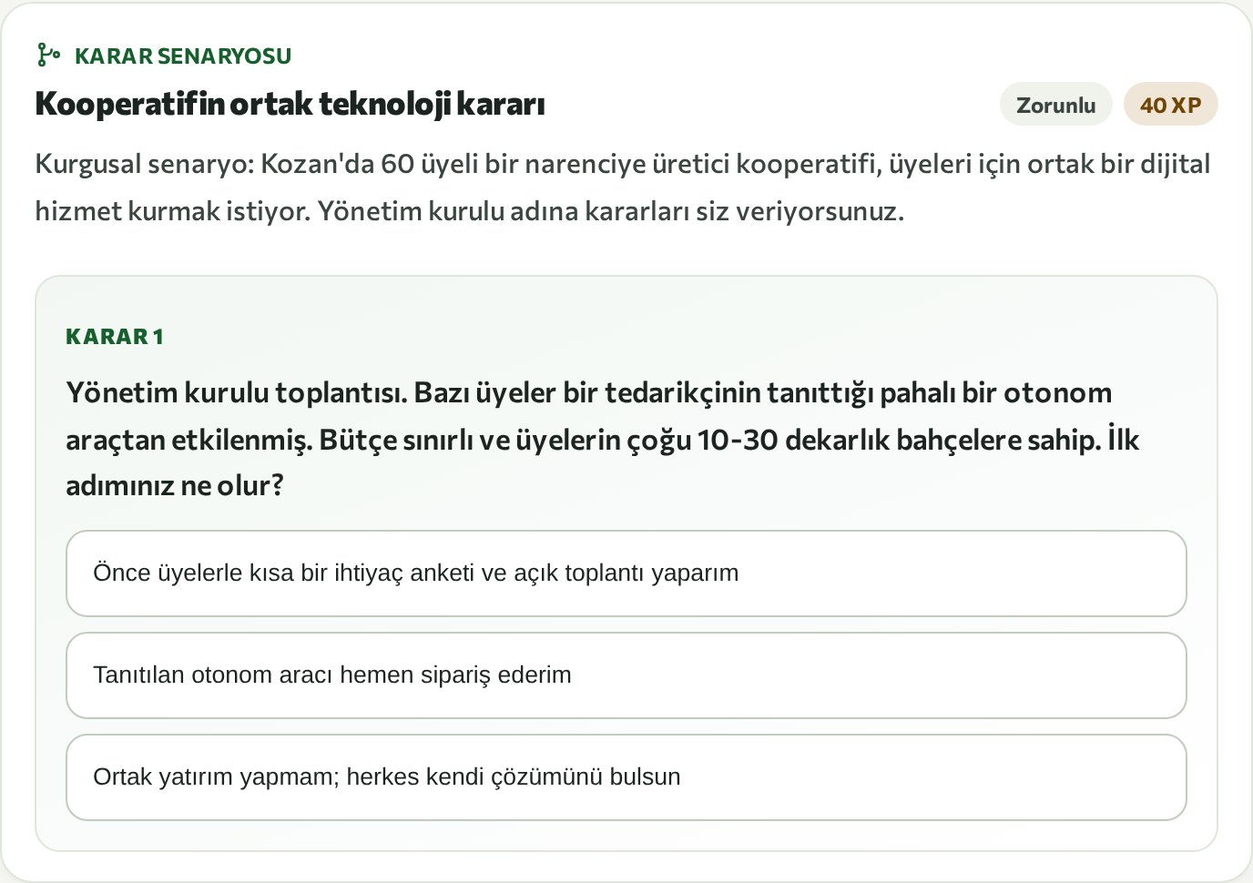

PLATFORMDA · DERS 10
Platformda: kooperatifin ortak teknoloji kararı
Katılımcıya ne yaptıracağız?
Zorunlu etkinlik · 40 XP · başarı eşiği %70
Senaryo: Kurgusal: Kozan'da 60 üyeli bir narenciye kooperatifi; üyelerin çoğunun 10-30 dekarlık bahçesi var, bütçe sınırlı.
Rol: Katılımcılar yönetim kurulu adına karar verir; her seçim puan ve geri bildirim getirir.
Tartışın: Pahalı bir otonom araç mı, üyelerin ortak ihtiyacına göre bir hizmet mi?
Ardından: "Sosyal fayda mı, risk mi?" sınıflandırma etkinliği.
Modül 2, Ders 10: karar senaryosu (kurgusal)
Kaynak: Kozan Akademi platformu, Modül 2, Ders 10
33
Notes:
Katılımcılar Ders 10'daki kooperatif karar senaryosunu oynasın; 6-7 dakika verin. Senaryo kurgusaldır; kooperatif ve kişiler gerçek değildir. Oynadıktan sonra en çok puan getiren yolu değil, kararların gerekçesini tartışın: ihtiyaç analizi, kapsayıcılık, veri kuralları ve eğitim cihazın kendisinden daha belirleyicidir. Larissa'daki pamuk kooperatifinin gerçek hayatta aynı soruları yanıtladığını hatırlatın. Soru: Sizin odanız ya da kooperatifiniz bu kararı nasıl verirdi? Süre: yaklaşık 9 dk.

Slide 34
KOZAN VE LARİSSA
Kozan ve Larissa: aynı soru, farklı tarla
 | Kozan (Adana) | Larissa (Teselya)
Öne çıkan ürün | Portakal: 2025'te 112.450 t, Türkiye üretiminin %8,5'i; 2020'den beri menşe adı tescilli | Pamuk: Yunanistan AB pamuk alanı ve üretiminin %80'ini tutar; Larissa ovası başlıca üretim alanlarından
Su baskısı | Kozan Barajı 10.220 ha sular; Ağustos 2025'te doluluk %10 | Pinios havzasında sulama toplam su kullanımının %90-95'i; ova Nitrata Hassas Bölge
Arazi ve bağlantı | Ova ve engebeli bahçeler: ağ geçidi yüksek noktaya, komşularla paylaşılır | Geniş, düz tarlalar: tek ağ geçidi uzağa ulaşır; nokta ölçümü uyduyla okunur
Uygun model | ÇKS kaydı, sensör panosu; oda ve kooperatif üzerinden ortak istasyon ve hizmet | gaiasense: kooperatif üzerinden akıllı sulama, hedefli gübreleme, erken uyarı
Kaynak: TÜİK MEDAS (2025); Türk Patent (2020); DSİ; Anadolu Ajansı (2025); Avrupa Komisyonu, Cotton; JRC, Pinios; NEUROPUBLIC
34
Notes:
İki bölge aynı soruyla karşı karşıya: sınırlı suyla daha fazla ihtiyacı karşılamak. Kozan'da ana ürün portakal ve bahçeler ova ile engebeli arazi arasında dağılır; bu yüzden ağ geçidinin yeri ve paylaşımı önemlidir. Larissa'da geniş düz pamuk tarlaları otomatik dümenleme ve uydu izlemeye elverişlidir, ama su ve nitrat baskısı yüksektir. Her iki bölgede de en gerçekçi yol kooperatif ve oda üzerinden hizmet ve ortak kullanımdır. Soru: Larissa'daki kooperatif modelinden Kozan'a hangi parça taşınabilir? Süre: yaklaşık 3 dk.

Slide 35
KOZAN VE LARİSSA
Kozan'dan ses: ihtiyaç anketi (103 katılımcı)
Ne anlama geliyor?
Uygulamalar telefona uygun olmalı.
Maliyet ortak kullanım ve hibeyle paylaşılmalı.
Kozan ile Larissa arasında bilgi alışverişine hem ihtiyaç hem istek var.
Kaynak: Kozan Ticaret Odası (2026), Kozan'daki Yerel Toplulukların İhtiyaçlarının Değerlendirilmesi: Anket Raporu
35
Notes:
Kozan Ticaret Odası proje kapsamında 103 çiftçi ve KOBİ temsilcisiyle bir ihtiyaç anketi yaptı. Katılımcıların neredeyse tamamı internete telefondan bağlanıyor, ama yalnız 33'ü kendini teknoloji kullanımında yeterli görüyor; eğitim ve telefona uygun araç ihtiyacı buradan doğuyor. Finansman eksikliği en belirgin engel. İki bölge arasında iş birliğine istek yüksek: 59 katılımcı yurt dışıyla iş birliği, 49'u Yunanistan ya da AB odalarıyla bilgi alışverişi istiyor. Projenin Politika Öneri Belgesi bu yüzden kalıcı bir Türkiye-Yunanistan Akıllı Tarım İş Birliği Platformu öneriyor. Süre: yaklaşık 3 dk.

Slide 36
AKILDA KALSIN
Akıllı tarım bir cihaz değil; ölçümle başlayan, bağlantı ve yazılımla karara dönüşen, doğrulamayla kapanan bir yönetim döngüsüdür.
Küçük başlayın, sonucu ölçün, maliyeti paylaşın: hizmet ve ortak kullanım küçük işletmeyi de içeri alır.
36
Notes:
Modülü üç cümleyle özetleyin: döngü, zincir ve ölçek. Döngü: ölç, ilet, analiz et, karar ver, uygula, doğrula. Zincir: sensörden aktüatöre her halka çalışmalı ve elle müdahale her zaman mümkün olmalı. Ölçek: yatırımın geri ödemesi alan, tasarruf ve hibeye bağlı; küçük işletme için paylaşım ve hizmet modeli en gerçekçi yol. Katılımcılardan tek cümlelik bir eylem planı isteyin: yarın hangi ölçümü başlatacaklar? Süre: yaklaşık 2 dk.

Slide 37

TAMAMLAMA
Modül görevi ve değerlendirme sınavı
Modül 2 Değerlendirme Sınavı
MODÜL GÖREVİ
Akıllı Tarım Kaşifi
15
20
%70
Modüldeki 19 zorunlu etkinliği başarı eşiğinin üstünde tamamlayın: verinin yolculuğu, bahçeye sensör yerleştirme, otonom saha güvenliği, sensör panosu, iki geri ödeme hesaplayıcısı ve kooperatif karar senaryosu dahil. Ardından değerlendirme sınavından en az %70 alın.
soru
dakika
geçme puanı
Soru türleri: tek seçimli, çoklu seçimli ve doğru-yanlış
Bütün dersleri kapsar; her katılımcı bireysel yapar
Önerilen sıra: önce dersler ve etkinlikler, sonra sınav
Ödül: "Modül uzmanı" rozeti ve 100 XP
37
Notes:
Modülün tamamlanması için iki koşul var: 19 zorunlu etkinliği başarı eşiğinin üstünde bitirmek ve sınavdan en az %70 almak. Görevi tamamlayan "Modül uzmanı" rozeti ve 100 XP kazanır. Sınav 15 sorudan oluşur ve 20 dakika sürer; soruların yanıtlarını oturumda vermeyin, yalnız hangi konuların önemli olduğunu hatırlatın. Katılımcılara sınavı oturumun sonunda ya da kendi zamanlarında yapabileceklerini söyleyin. Süre: yaklaşık 2 dk, ardından sınav 20 dk.

Slide 38
BU SUNUMDAKİ RAKAM VE BİLGİLERİN KAYNAKLARI
Kaynaklar (1/2)
Wolfert, S. ve diğerleri, Wageningen University & Research (2017). Big Data in Smart Farming: A review. research.wur.nl/en/publications/big-data-in-smart-farming-a-review
BM DESA Nüfus Bölümü (2024). World Population Prospects 2024: Summary of Results. population.un.org/wpp/assets/Files/WPP2024_Summary-of-Results.pdf
FAO (t.y.). AQUASTAT: Water use. fao.org/aquastat/en/overview/methodology/water-use
Papanastasiou, D. K. ve diğerleri, Sustainability (2023). Estimation of Crops Future Irrigation Water Needs in a Mediterranean Plain. ideas.repec.org/a/gam/jsusta/v15y2023i21p15548-d1272677.html
DSİ (t.y.). Kozan Barajı bilgi kartı (arşiv kopyası). web.archive.org/web/20160304024211/http://www2.dsi.gov.tr/baraj/detayeng.cfm?BarajID=44
Anadolu Ajansı (24.08.2025). Adana'da üç barajın doluluk oranı kuraklık nedeniyle düştü. aa.com.tr/tr/gundem/adanada-uc-barajin-doluluk-orani-kuraklik-nedeniyle-dustu-/3667509
T.C. Tarım ve Orman Bakanlığı (2022). Çiftçi Kayıt Sistemi (ÇKS) başvuruları artık e-Devlet'te. tarimorman.gov.tr/Haber/5444/Ciftci-Kayit-Sistemi-_cks_-Basvurulari-Artik-E-Devlette
T.C. Tarım ve Orman Bakanlığı (2025). 2024-2028 Stratejik Planı. tarimorman.gov.tr/SGB/Belgeler/stratejikplan.pdf
EU CAP Network (2023). Agricultural Knowledge and Innovation Systems (AKIS). eu-cap-network.ec.europa.eu/support/innovation-knowledge-exchange-eip-agri/akis_en
Avrupa Komisyonu (2023). CAP paying agencies. agriculture.ec.europa.eu/common-agricultural-policy/financing-cap/cap-paying-agencies_en
He, K. ve diğerleri, Natural Hazards and Earth System Sciences (2024). Storm Daniel flood impact in Greece in 2023: mapping crop and livestock exposure from SAR. nhess.copernicus.org/articles/24/2375/2024/
Avrupa Komisyonu JRC (t.y.). DIAS for CAP Checks by Monitoring. jrc-cbm.readthedocs.io/en/latest/dias4cbm_intro.html
LoRa Alliance (t.y.). About LoRaWAN. lora-alliance.org/about-lorawan/
Athelly, A. ve diğerleri, UF/IFAS (2025). Cost-Share Programs for Soil Moisture Sensors and Irrigation Projects in Florida. ask.ifas.ufl.edu/publication/AE612
Muñoz-Carpena, R., Dukes, M. D. ve Cardenas, B., UF/IFAS (2024). Automatic Irrigation Based on Soil Moisture for Vegetable Crops. ask.ifas.ufl.edu/publication/AE354
Her, Y. G. ve diğerleri, UF/IFAS (2026). Agricultural and Environmental Implications of Information-Driven Irrigation Scheduling. ask.ifas.ufl.edu/publication/AE615
FAO (2022). The State of Food and Agriculture 2022: digital automation technologies and robotics; Core messages. fao.org/3/cb9479en/online/sofa-2022/digital-automation-technologies-robotics.html
FarmDroid (t.y.). FarmDroid FD20. farmdroid.com/products/
Naïo Technologies (t.y.). About Naïo Technologies. naio-technologies.com/en/about-naio-technologies/
Tevel (t.y.). Technology: Flying Autonomous Robots. tevel-tech.com/technology
Greek News Agenda (2025). University of Thessaly Showcases Smart Farming. greeknewsagenda.gr/university-of-thessaly-smart-farming/
Adamchuk, V. I., University of Nebraska-Lincoln (2008). Satellite-Based Auto-Guidance (EC706). extensionpubs.unl.edu/publication/ec706/na/pdf/view
Darr, M., Iowa State University (2012). Precision Ag Technology Savings. crops.extension.iastate.edu/cropnews/2012/02/precision-ag-technology-savings
USDA ERS (2023). Most Row Crop Acreage Managed Using Auto-steer and Guidance Systems. ers.usda.gov/amber-waves/2023/april/most-row-crop-acreage-managed-using-auto-steer-and-guidance-systems
38
Notes:
Sunumdaki rakam ve bilgilerin kaynakları; tamamı ders içeriğinde ya da proje bölge dosyasında doğrulanmış erişilebilir adreslerdir. Katılımcılara platformdaki her dersin sonunda ayrıca kaynakça bulunduğunu söyleyin. Süre: yaklaşık 1 dk.

Slide 39
BU SUNUMDAKİ RAKAM VE BİLGİLERİN KAYNAKLARI
Kaynaklar (2/2)
John Deere (2022). John Deere Reveals Fully Autonomous Tractor at CES 2022 (arşiv kopyası). web.archive.org/web/20220113142642/https://www.deere.com/en/news/all-news/autonomous-tractor-reveal/
ISO (2024). ISO 18497-1:2024 Agricultural machinery and tractors: Safety of partially automated, semi-autonomous and autonomous machinery, Part 1 (arşiv kopyası). web.archive.org/web/20260904200226/https://www.iso.org/standard/82684.html
EIP-AGRI (2015). EIP-AGRI Focus Group on Precision Farming: Final report. eu-cap-network.ec.europa.eu/publications/eip-agri-focus-group-precision-farming-final-report_en
WWF-Türkiye (2018). 'Gelecek Tarımda' diyerek Akıllı Tarım Projesini başlattık (arşiv kopyası). web.archive.org/web/20180608090823/http://www.wwf.org.tr:80/basin_bultenleri/basin_bultenleri/?7620/Gelecek-Tarmda-diyerek-Akll-Tarm-Projesini-Balattk
WWF-Türkiye (2023). Akıllı arpa ve şerbetçiotu (arşiv kopyası). web.archive.org/web/20230929233427/https://www.wwf.org.tr/calismalarimiz/gida/akll_arpa_ve_erbetciotu/
T.C. Tarım ve Orman Bakanlığı Burdur İl Müdürlüğü (2015). Burdur'a 4 TARBİL istasyonu. burdur.tarimorman.gov.tr/Sayfalar/GormeEngellilerDetay.aspx?OgeId=93&Liste=Haber
T.C. Tarım ve Orman Bakanlığı Adana İl Müdürlüğü (2026). Tasarruflu tarımsal sulama sistemlerinin desteklenmesi hakkında uygulama rehberi. adana.tarimorman.gov.tr/Sayfalar/Detay.aspx?OgeId=741&Liste=Duyuru
Kozan Ticaret Odası (2026). Akıllı Sulama Sistemleri Eğitimi; Kozan'da Akıllı Tarım Çalıştayı (proje faaliyetleri). smartfarmingsolutions.org/faaliyetler
Harper Adams University (2019). The Hands Free Hectare project. harper-adams.ac.uk/news/203518/the-hands-free-hectare-project
Avrupa Komisyonu, CORDIS (2021). AFarCloud: Aggregate Farming in the Cloud. cordis.europa.eu/project/id/783221
NEUROPUBLIC (t.y.). Larissa: Cotton (gaiasense vaka çalışması). neuropublic.gr/en/case-studies/larissa-cotton/
LIFE GAIA Sense (2022). LIFE GAIA Sense: outcomes and opinions on the implementation of smart farming. lifegaiasense.eu/life-gaia-sense-outcomes-significant-opinions-regarding-the-implementation-of-smart-farming-in-agricultural-production/
Avrupa Komisyonu JRC (t.y.). Pinios River Basin Fact Sheet. water.jrc.ec.europa.eu/pdf/pinios-fs.pdf
Hanchar, J. ve Haas, E., Cornell University (2017). Benefits and Costs of Entry Level Precision Agriculture Technologies. nydairyadmin.cce.cornell.edu/uploads/doc_410.pdf
Eurostat (2026). Farmers and the agricultural labour force: statistics. ec.europa.eu/eurostat/statistics-explained/index.php?title=Farmers_and_the_agricultural_labour_force_-_statistics
CEMA ve diğerleri (2018). EU Code of Conduct on agricultural data sharing. cema-agri.org/publication/brochures/37-eu-code-of-conduct-on-agricultural-data-sharing
T.C. Ticaret Bakanlığı (2019). Hal Kayıt Sistemi (HKS). ticaret.gov.tr/ic-ticaret/bilgi-sistemleri/hal-kayit-sistemi-hks
Kozan Ticaret Odası (2026). Kozan'daki Yerel Toplulukların İhtiyaçlarının Değerlendirilmesi: Anket Raporu. smartfarmingsolutions.org/storage/publications/01KQQA95BNNYA9PQK6X7H8RYGB.pdf
Kozan Ticaret Odası (2026). Politika Öneri Belgesi: Çevresel Sürdürülebilirlik İçin Akıllı Tarım ve Sınır Ötesi İş Diyaloğu. smartfarmingsolutions.org/storage/publications/01KYN1A1NJZTR1APJQHMRG6RYB.pdf
TÜİK (2026). Merkezi Dağıtım Sistemi, Bitkisel Üretim İstatistikleri, ilçe düzeyi (Adana, Kozan), 2024-2025. biruni.tuik.gov.tr/medas/?kn=92&locale=tr
Türk Patent ve Marka Kurumu (2020). Kozan Portakalı, coğrafi işaret tescili (no. 534). ci.turkpatent.gov.tr/cografi-isaretler/detay/38677
Avrupa Komisyonu (2026). Cotton. agriculture.ec.europa.eu/farming/crop-productions-and-plant-based-products/cotton_en
39
Notes:
Kaynak listesinin devamı: bölge verileri, AB ve Yunanistan örnekleri ile proje belgeleri. Katılımcılar bağlantıları sunumun PDF sürümünden açabilir. Süre: önceki slaytla birlikte.

Slide 40
Teşekkürler
KÜNYE
Proje | Çevresel Sürdürülebilirlik ve Sınır Ötesi İş Diyaloğu İçin Akıllı Tarım
Project | Smart Farming for Environmental Sustainability and Cross Border Business Dialogue
Sözleşme No | TR2021/W1T7/A02/OT02-2/041
Program | Türkiye-AB İş Dünyası Diyaloğu II (TEBD II) Hibe Programı
Hibe Faydalanıcısı | Kozan Ticaret Odası (KOZTO)
Proje Ortağı | Larissa Ticaret ve Sanayi Odası (LACCO)
Proje sitesi | smartfarmingsolutions.org
İletişim | info@smartfarmingsolutions.org
 | +90 322 515 84 66
Yayın tarihi | Eylül 2026
Sorularınız ve katkılarınız için
PLATFORM
lms.smartfarmingsolutions.org
İLETİŞİM
info@smartfarmingsolutions.org
+90 322 515 84 66
PROJE SİTESİ
smartfarmingsolutions.org
Bu proje Avrupa Birliği tarafından finanse edilmektedir.
Bu içerik Avrupa Birliği'nin görüşlerini yansıtmamakta olup yalnızca yazarların sorumluluğundadır.
Notes:
Katılımcılara teşekkür edin ve sonraki modülü tanıtın: Modül 3 çiftlik verisinin toplanması ve yönetimini ele alır. Soruları yanıtlayın; iletişim bilgileri ve platform adresi ekranda. Sınavı henüz yapmayanlara süreyi hatırlatın. Bu içerik Avrupa Birliği'nin mali desteğiyle hazırlanmıştır; künye ve sorumluluk reddi alttadır. Süre: yaklaşık 2 dk.

